Slide 1


Slide 2



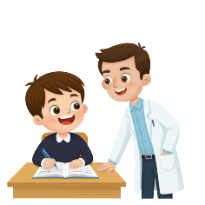


تعيين تلميذ(ة) للإجابة.
توجيهات و شرح التعليمات.
عرض فيديو.
المرور بين الصفوف للمساعدة و تصحيح الإنجازات
عمل في ثنائيات.
نهاية الشريط، المرور إلى الشريحة الموالية.

Slide 3

تنظيم حصص الأسبوع
اليوم 4 -
اليوم1 -
أنشطة اعتيادية (10د).
ورشة القراءة: استثمار النص (50د).
إملاء (30د).
أنشطة اعتيادية (10د).
معجم (25د) .
ورشة الاستماع والتحدث (30د) .
الكلمات البصرية+ القراءة المشتركة(20د) .
اليوم 5 -
اليوم2 -
أنشطة اعتيادية (10د).
ورشة القراءة (40د).
التعبير الكتابي (35د).
أنشطة اعتيادية (10د) .
ورشة الاستماع والتحدث 30د).
ورشة القراءة (45د).
اليوم 6 -
اليوم 3 -
أنشطة اعتيادية (10د).
ورشة القراءة: الطلاقة والفهم (30د).
استماع و تحدث: توليف (15د).
التعبير الكتابي: (30د).
أنشطة اعتيادية (10د).
ورشة الاستماع والتحدث (30د).
ورشة القراءة (45د).
Révision
Lecture offerte

Slide 4


عند نهاية الحصة
على الأقل80 % من المتعلمين سيكونون قادرين على:
إنتاج حكاية جديدة تشبه حكاية «ما التواصل؟»؛
قراءة النص بطلاقة؛
فهم النص القرائي «غاية العمل» من خلال الإجابة عن أسئلة الفهم.

Slide 5







هيكلة حصة اليوم
- 01 افتتاح الحصة
المعاني المتعددة
- 02 استماع وتحدث
ما التواصل؟ : إنتاج حكاية جديدة.
- 03 قراءة
  قراءات فردية؛
  إستراتيجية الفهم.

Slide 6



مرحبا بكم. سننطلق في حصة اللغة العربية.
اختــتام الحــصة
قراءة
استـماع وتحدث
افتتاح الحصة

Slide 7



قبل أن نبدأ حصة اليوم نتذكر شروط الحصول على نجمة التميز.
اختــتام الحــصة
قراءة
استـماع وتحدث
معــــــــــجم
افتتاح الحصة
أَطْلُبُ تَوْضيحاً إِذا لَمْ أَفْهَمْ.

Slide 8


ضعوا اللوحة والكراسة في القمطر.
اختــتام الحــصة
قراءة
استـماع وتحدث
افتتاح الحصة

Slide 9
سنتدرب اليوم على توظيف إستراتيجية المعاني المتعددة.
اختــتام الحــصة
قراءة
استـماع وتحدث
افتتاح الحصة
اَلْمَعاني ٱلْمُتَعَدِّدَةُ

Slide 10


خذوا ألواحكم.
اختــتام الحــصة
قراءة
استـماع وتحدث
افتتاح الحصة

Slide 11

هذه جملة من يقرؤها؟ اكتبوا المعنى المناسب لكلمة (يَقُصُّ) في الجملة.
اختــتام الحــصة
قراءة
استـماع وتحدث
افتتاح الحصة
يَحْكي – يَقْطَعُ - يُراقِبُ.
يَقُصُّ ٱلْحَلّاقُ شَعْرَ ٱلزَّبونِ.

Slide 12

ارفعوا ألواحكم. هل تتفقون مع هذه الإجابة؟ ما الكلمات التي ساعدتكم على تحديد المعنى؟
اختــتام الحــصة
قراءة
استـماع وتحدث
افتتاح الحصة
يَحْكي – يَقْطَعُ - يُراقِبُ.
يَقُصُّ ٱلْحَلّاقُ شَعْرَ ٱلزَّبونِ.

Slide 13
انتبهوا للتصحيح.
اختــتام الحــصة
قراءة
استـماع وتحدث
افتتاح الحصة
يَحْكي – يَقْطَعُ - يُراقِبُ.
يَقُصُّ ٱلْحَلّاقُ شَعْرَ ٱلزَّبونِ.

Slide 14
هذه جملة من يقرؤها؟ اكتبوا المعنى المناسب لكلمة (يَقُصُّ) في الجملة.
اختــتام الحــصة
قراءة
استـماع وتحدث
افتتاح الحصة
يَحْكي – يَقْطَعُ - يُراقِبُ.
يَقُصُّ ٱلْمُمَثِّلُ ٱلْفُكاهِيُّ نُكْتَةً مُضْحِكَةً.

Slide 15
ارفعوا ألواحكم. هل تتفقون مع هذه الإجابة؟ ما الكلمات التي ساعدتكم على تحديد المعنى؟
اختــتام الحــصة
قراءة
استـماع وتحدث
افتتاح الحصة
يَحْكي – يَقْطَعُ - يُراقِبُ.
يَقُصُّ ٱلْمُمَثِّلُ ٱلْفُكاهِيُّ نُكْتَةً مُضْحِكَةً.

Slide 16
انتبهوا للتصحيح.
اختــتام الحــصة
قراءة
استـماع وتحدث
افتتاح الحصة
يَحْكي – يَقْطَعُ - يُراقِبُ.
يَقُصُّ ٱلْمُمَثِّلُ ٱلْفُكاهِيُّ نُكْتَةً مُضْحِكَةً.

Slide 17
هذه جملة من يقرؤها؟ اكتبوا المعنى المناسب لكلمة (عادَتْ) في الجملة.
اختــتام الحــصة
قراءة
استـماع وتحدث
افتتاح الحصة
رَجَعَتْ – زارَتْ - أَصْبَحَتْ.
عادَتْ مَرْيَمُ جَدَّتَها ٱلْمَريضَةَ في ٱلْقَرْيَةِ.

Slide 18
ارفعوا ألواحكم. هل تتفقون مع هذه الإجابة؟ ما الكلمات التي ساعدتكم على تحديد المعنى؟
اختــتام الحــصة
قراءة
استـماع وتحدث
افتتاح الحصة
رَجَعَتْ – زارَتْ - أَصْبَحَتْ.
عادَتْ مَرْيَمُ جَدَّتَها ٱلْمَريضَةَ في ٱلْقَرْيَةِ.

Slide 19
انتبهوا للتصحيح.
اختــتام الحــصة
قراءة
استـماع وتحدث
افتتاح الحصة
رَجَعَتْ – زارَتْ - أَصْبَحَتْ.
عادَتْ مَرْيَمُ جَدَّتَها ٱلْمَريضَةَ في ٱلْقَرْيَةِ.

Slide 20
هذه جملة من يقرؤها؟ اكتبوا المعنى المناسب لكلمة (عادَتْ) في الجملة.
اختــتام الحــصة
قراءة
استـماع وتحدث
افتتاح الحصة
رَجَعَتْ – زارَتْ - صارَتْ.
عادَتْ وَسائِلُ ٱلتَّواصُلِ مُتَوافِرَةً.

Slide 21
ارفعوا ألواحكم. هل تتفقون مع هذه الإجابة؟ ما الكلمات التي ساعدتكم على تحديد المعنى؟
اختــتام الحــصة
قراءة
استـماع وتحدث
افتتاح الحصة
رَجَعَتْ – زارَتْ - صارَتْ.
عادَتْ وَسائِلُ ٱلتَّواصُلِ مُتَوافِرَةً.

Slide 22
انتبهوا للتصحيح.
اختــتام الحــصة
قراءة
استـماع وتحدث
افتتاح الحصة
رَجَعَتْ – زارَتْ - صارَتْ.
عادَتْ وَسائِلُ ٱلتَّواصُلِ مُتَوافِرَةً.

Slide 23

استماع وتحدث
استماع وتحدث
مهن ما التواصل؟ : إنتاج حكاية جديدة

Slide 24
نمر إلى حصة الاستماع والتحدث، ستتدربون على إنتاج حكاية جديدة تشبه حكاية «ما التواصل؟».
اختــتام الحــصة
قراءة
استـماع وتحدث
افتتاح الحصة
إِنْتاجُ حِكايَةٍ جَديدَةٍ

Slide 25
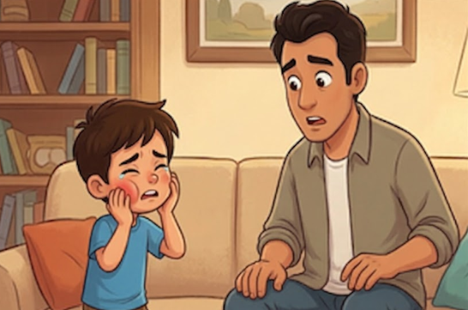
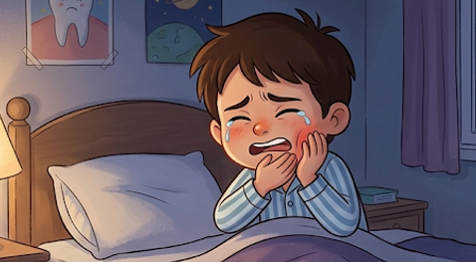
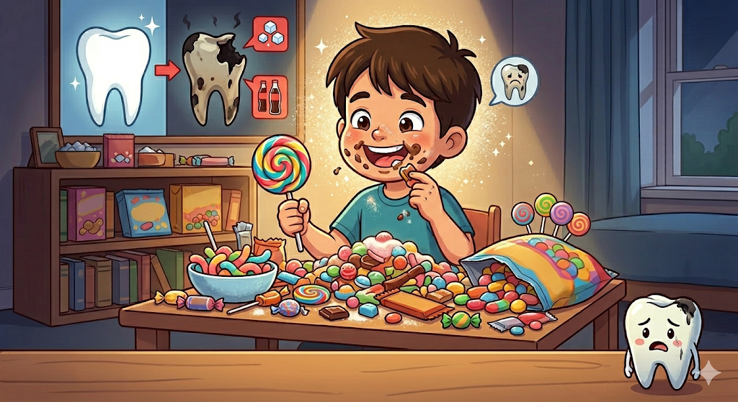
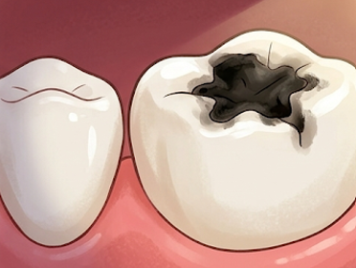
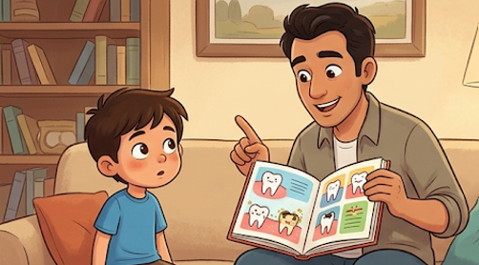
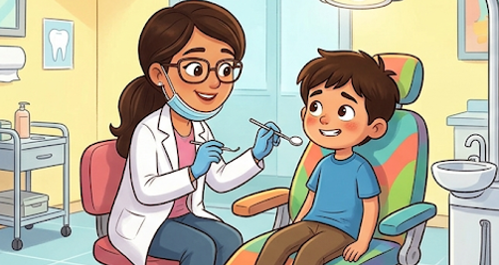
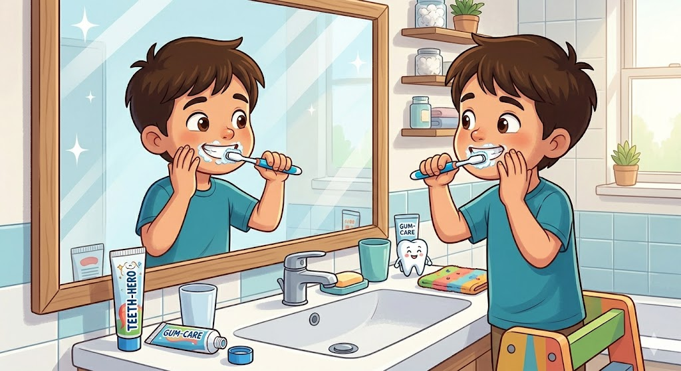
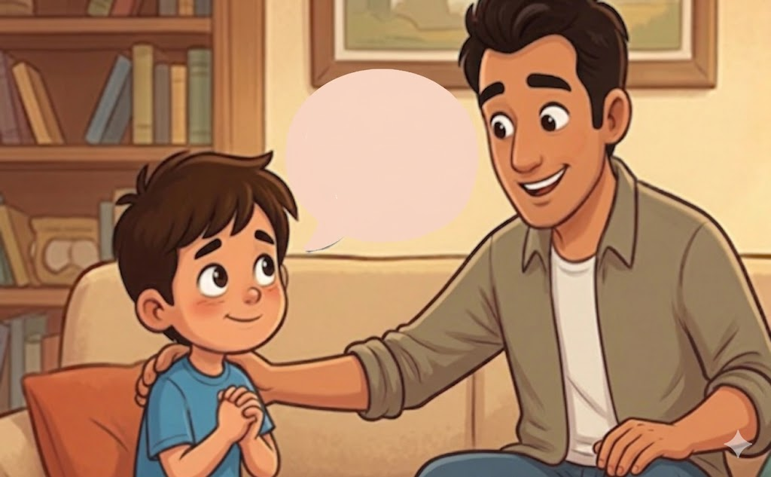
هذه مشاهد جديدة معبرة عن مقاطع البداية والوسط والنهاية. لاحظوها جيدا.
اختــتام الحــصة
قراءة
استـماع وتحدث
افتتاح الحصة
1
مَقْطَعُ ٱلْبِدايَةِ
2
مَقْطَعُ ٱلْوَسَطِ
3
مَقْطَعُ ٱلنِّهايَةِ

Slide 26
من خلال المشهدين، من يقترح شخصيتين مناسبتين للمشهدين؟
اختــتام الحــصة
قراءة
استـماع وتحدث
افتتاح الحصة
مَقْطَعُ ٱلْبِدايَةِ

Slide 27
الآن كل واحد منكم يبدع بداية حكاية جديدة مناسبة للمشهد أمامكم. دقيقتان لترتيب أفكاركم.
اختــتام الحــصة
قراءة
استـماع وتحدث
افتتاح الحصة
مَقْطَعُ ٱلْبِدايَةِ

Slide 28
من يقرأ مقطع البداية الذي أبدعه؟
اختــتام الحــصة
قراءة
استـماع وتحدث
افتتاح الحصة
مَقْطَعُ ٱلْبِدايَةِ

Slide 29
هذا مثال لبداية حكاية جديدة. من يقرأ؟
اختــتام الحــصة
قراءة
استـماع وتحدث
افتتاح الحصة
مَقْطَعُ ٱلْبِدايَةِ
في مَساءٍ هادِئٍ، كانَ ٱلْأَبُ جالِساً في بَهْوِ ٱلدّارِ. دَخَلَ عَلَيْهِ ٱلِابْنُ وَهُوَ يُمْسِكُ خَدَّهُ، وَقالَ بِأَلَمٍ:
– يا أَبي، لَمْ أَنَمِ ٱللَّيْلَ، فَضِرْسي يُؤْلِمُني كَثيراً!

Slide 30
في نظركم، ماذا سيفسر الأب لابنه؟
اختــتام الحــصة
قراءة
استـماع وتحدث
افتتاح الحصة
مَقْطَعُ ٱلْوَسَطِ

Slide 31
الآن حاولوا إنتاج فقرة تعبر عن مقطع الوسط.
اختــتام الحــصة
قراءة
استـماع وتحدث
افتتاح الحصة
مَقْطَعُ ٱلْوَسَطِ

Slide 32
من يقرأ مقطع الوسط الذي أنتجه؟
اختــتام الحــصة
قراءة
استـماع وتحدث
افتتاح الحصة
مَقْطَعُ ٱلْوَسَطِ

Slide 33
هذا مثال لأحداث وسط الحكاية الجديدة. من يقرأ؟
اختــتام الحــصة
قراءة
استـماع وتحدث
افتتاح الحصة
مَقْطَعُ ٱلْوَسَطِ
نَظَرَ ٱلأَبُ إِلَيْهِ بِلُطْفٍ، وَقالَ: – يا بُنَيَّ، سَبَبُ هٰذا ٱلْأَلَمِ هُوَ تَسَوُّسٌ في ٱلضِّرْسِ.
تَعَجَّبَ ٱلِابْنُ وَقالَ:– وَما مَعْنى ٱلتَّسَوُّسِ يا أَبي؟
أَجابَ ٱلْأَبُ: -اَلتَّسَوُّسُ هُوَ تَلَفٌ يُصيبُ ٱلسِّنَّ، عِنْدَما تَبْقى بَقايا ٱلطَّعامِ عَلَيْهِ وَخُصوصاً ٱلْحَلَوِيّاتِ، تَتَجَمَّعُ ٱلْجَراثيمُ وَتُؤْذي ٱلضِّرْسَ، فَيَظْهَرُ ٱلْأَلَمُ.
فَكَّرَ ٱلِابْنُ قَليلًا ثُمَّ قالَ:– كَيْفَ نَتَجَنَّبُ ٱلتَّسَوُّسَ إِذاً؟
قالَ ٱلْأَبُ مُبْتَسِماً:–اَلْأَمْرُ بَسيطٌ! نَتَجَنَّبُهُ بِتَنْظيفِ ٱلْأَسْنانِ كُلَّ يَوْمٍ، وَٱلتَّقْليلِ مِنَ ٱلْحَلَوِيّاتِ، وَزِيارَةِ ٱلطَّبيبِ بِٱنْتِظامٍ.

Slide 34
الآن حاولوا إنتاج فقرة تتضمن نهاية الحكاية.
اختــتام الحــصة
قراءة
استـماع وتحدث
افتتاح الحصة
مَقْطَعُ ٱلنِّهايَةِ

Slide 35
من يقرأ مقطع النهاية الذي أنتجه؟
اختــتام الحــصة
قراءة
استـماع وتحدث
افتتاح الحصة
مَقْطَعُ ٱلنِّهايَةِ

Slide 36
هذا مثال لنهاية الحكاية الجديدة. من يقرأ؟
اختــتام الحــصة
قراءة
استـماع وتحدث
افتتاح الحصة
مَقْطَعُ ٱلنِّهايَةِ
– أَعِدُكَ يا أَبي أَنْ أُحافِظَ عَلى أَسْناني وَأَلْتَزِمَ بِٱلنَّصائِحِ.

Slide 37
حصلنا على حكاية جديدة. من يقرأ؟
اختــتام الحــصة
قراءة
استـماع وتحدث
افتتاح الحصة
في مَساءٍ هادِئٍ، كانَ ٱلْأَبُ جالِساً في بَهْوِ ٱلدّارِ. دَخَلَ عَلَيْهِ ٱلابْنُ وَهُوَ يُمْسِكُ خَدَّهُ، وَقالَ بِأَلَمٍ:
– يا أَبي، لَمْ أَنَمِ ٱللَّيْلَ، فَضِرْسي يُؤْلِمُني كَثيراً!
نَظَرَ ٱلأَبُ إِلَيْهِ بِلُطْفٍ، وَقالَ: – يا بُنَيَّ، سَبَبُ هٰذا ٱلْأَلَمِ هُوَ تَسَوُّسٌ في ٱلضِّرْسِ.
تَعَجَّبَ ٱلِابْنُ وَقالَ:– وَما مَعْنى ٱلتَّسَوُّسِ يا أَبي؟
أَجابَ ٱلْأَبُ: -اَلتَّسَوُّسُ هُوَ تَلَفٌ يُصيبُ ٱلسِّنَّ، عِنْدَما تَبْقى بَقايا ٱلطَّعامِ عَلَيْهِ وَخُصوصاً ٱلْحَلَوِيّاتِ، تَتَجَمَّعُ ٱلْجَراثيمُ وَتُؤْذي ٱلضِّرْسَ، فَيَظْهَرُ ٱلْأَلَمُ.
فَكَّرَ ٱلِابْنُ قَليلًا ثُمَّ قالَ:– كَيْفَ نَتَجَنَّبُ ٱلتَّسَوُّسَ إِذاً؟
قالَ ٱلْأَبُ مُبْتَسِماً:–اَلْأَمْرُ بَسيطٌ! نَتَجَنَّبُهُ بِتَنْظيفِ ٱلْأَسْنانِ كُلَّ يَوْمٍ، وَٱلتَّقْليلِ مِنَ ٱلْحَلَوِيّاتِ، وَزِيارَةِ ٱلطَّبيبِ بِٱنْتِظامٍ.
– أَعِدُكَ يا أَبي أَنْ أُحافِظَ عَلى أَسْناني وَأَلْتَزِمَ بِٱلنَّصائِحِ.

Slide 38
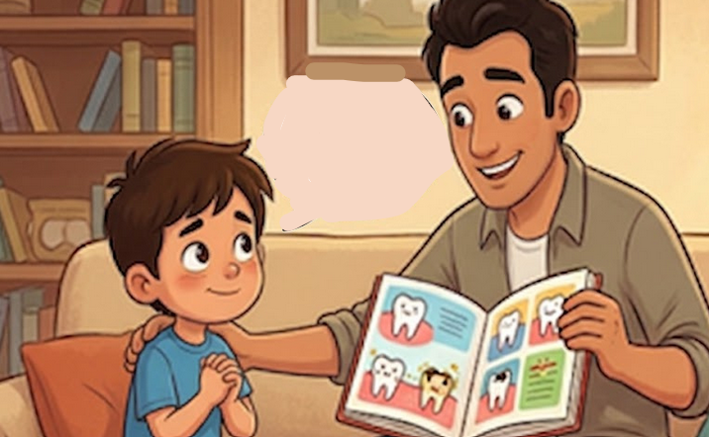
من يعيد حكايته الجديدة؟ تلميذ آخر؟ ...
اختــتام الحــصة
قراءة
استـماع وتحدث
افتتاح الحصة
1
مَقْطَعُ ٱلْبِدايَةِ
2
مَقْطَعُ ٱلْوَسَطِ
3
مَقْطَعُ ٱلنِّهايَةِ

Slide 39
على الدفاتر كل منكم يكتب حكايته الجديدة.
اختــتام الحــصة
قراءة
استـماع وتحدث
افتتاح الحصة
1
مَقْطَعُ ٱلْبِدايَةِ
2
مَقْطَعُ ٱلْوَسَطِ
3
مَقْطَعُ ٱلنِّهايَةِ

Slide 40

قراءة
قراءة
القراءات الفردية (15 دقيقة)
استثمار النص (30 دقيقة)

Slide 41
نمر إلى استثمار النص القرائي. قبل ذلك نتذكر معاني المفردات. من يركبها في جملة؟
اختــتام الحــصة
قراءة
استـماع وتحدث
افتتاح الحصة
صَحا يَصْحو
أَعْلى يُعْلي
غايَةٌ

Slide 42
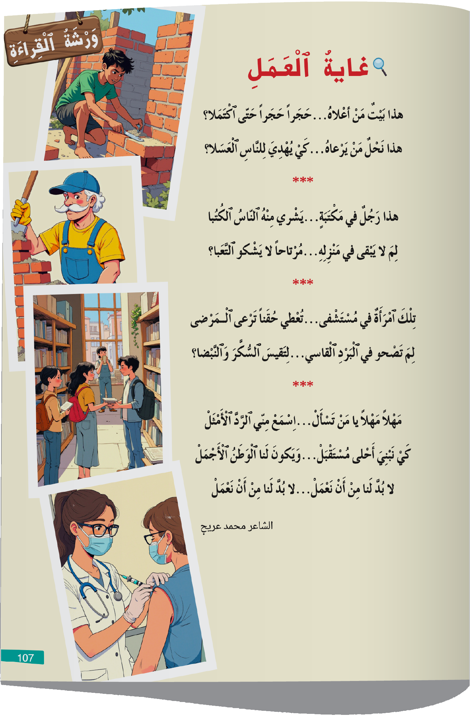
سأطرح عليكم أسئلة لأتحقق هل قرأتم النص.
اختــتام الحــصة
قراءة
استـماع وتحدث
افتتاح الحصة

Slide 43
طلبت منكم قراءة النص واستخراج أسماء المهنيين الذين تحدث عنهم القصيدة. ما هي؟
اختــتام الحــصة
قراءة
استـماع وتحدث
افتتاح الحصة
ما ٱلْمِهْنِيّونَ ٱلَّذينَ تَحَدَّثَتْ عَنْهُمُ ٱلْقَصيدَةُ؟
فيمَ تُسْهِمُ هذِهِ ٱلْمِهَنُ مُتَكامِلَةً؟
1
2

Slide 44
خذوا كراساتكم؛ الصفحة 107؛ سأقرأ المقطع الأول من النص. تابعوا معي.
اختــتام الحــصة
قراءة
استـماع وتحدث
افتتاح الحصة

Slide 45

دوركم. من يقرأ الجزء الموالي؟ من يواصل القراءة؟ تابع (ي) ...
اختــتام الحــصة
قراءة
استـماع وتحدث
افتتاح الحصة

Slide 46

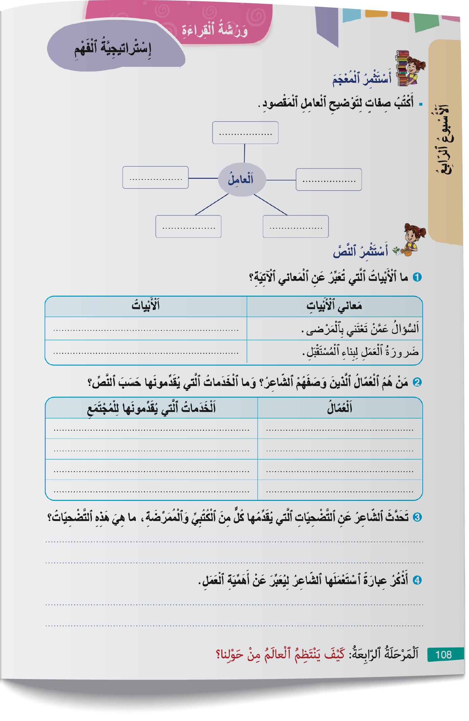
خذوا الصفحة 108. من يقرأ السؤال 1؟ ما المطلوب؟
اختــتام الحــصة
قراءة
استـماع وتحدث
افتتاح الحصة

Slide 47
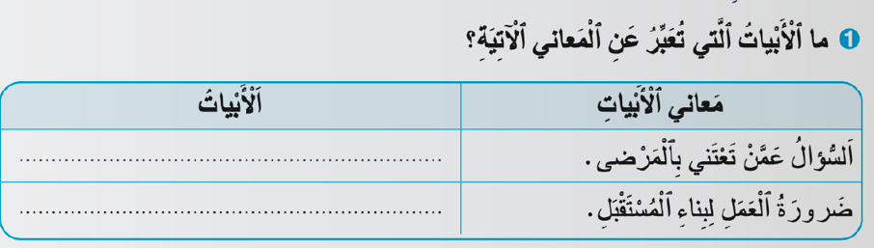
ستكتبون أسئلة مناسبة انطلاقا من الأجوبة. (ثلاث دقائق)
اختــتام الحــصة
قراءة
استـماع وتحدث
افتتاح الحصة

Slide 48
نصحح. من يقرأ البيت الشعري الذي يعبر عن المعنى الأول؟ هل تتفقون؟
اختــتام الحــصة
قراءة
استـماع وتحدث
افتتاح الحصة
لِمَ تَصْحو في ٱلْبَرْدِ ٱلْقاسي لِتَقيسَ ٱلسُّكَّرَ وَٱلنَّبْضا؟
لا بُدَّ لَنا مِنْ أَنْ نَعْمَلَ لا بُدَّ لَنا مِنْ أَنْ نَعْمَلَ.

Slide 49
نمر إلى السؤال الثاني. من يقرأ التعليمة 2؟ ما المطلوب؟
اختــتام الحــصة
قراءة
استـماع وتحدث
افتتاح الحصة

Slide 50
أنجزوا فرديا. عودوا إلى النص للبحث عن المطلوب.
اختــتام الحــصة
قراءة
استـماع وتحدث
افتتاح الحصة

Slide 51
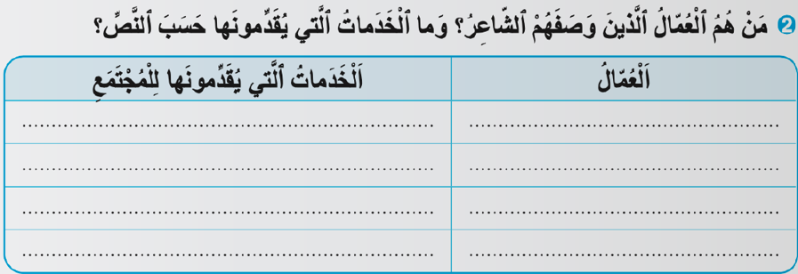
نصحح. من هم العمال الذين وصفهم الشاعر؟ من يقرأ المقطع الذي يثبت ذلك؟ هل أنتم متفقون؟
اختــتام الحــصة
قراءة
استـماع وتحدث
افتتاح الحصة
اَلْبَنّاءُ
اَلنَّحّالُ
اَلْكُتُبِيُّ
اَلْمُمَرِّضَةُ

Slide 52
نصحح. ما الخدمات التي يقدمها البناء؟ هل أنتم متفقون؟
اختــتام الحــصة
قراءة
استـماع وتحدث
افتتاح الحصة
يَبْني ٱلْبُيوتَ.
اَلْبَنّاءُ
يُهْدي لِلنّاسِ ٱلْعَسَلَ.
اَلنَّحّالُ
يَبيعُ لِلنّاسِ ٱلْكُتُبَ.
اَلْكُتُبِيُّ
تَرْعى ٱلْمَرْضى في ٱلْمُسْتَشْفى.
اَلْمُمَرِّضَةُ

Slide 53
انتبهوا للتصحيح.
اختــتام الحــصة
قراءة
استـماع وتحدث
افتتاح الحصة
يَبْني ٱلْبُيوتَ.
اَلْبَنّاءُ
يُهْدي لِلنّاسِ ٱلْعَسَلا.
اَلنَّحّالُ
يَبيعُ لِلنّاسِ ٱلْكُتُبَ.
اَلْكُتُبِيُّ
تَرْعى ٱلْمَرْضى في ٱلْمُسْتَشْفى.
اَلْمُمَرِّضَةُ

Slide 54
نمر إلى السؤالين 3 و4. من يقرأ السؤالين؟ ما المطلوب؟
اختــتام الحــصة
قراءة
استـماع وتحدث
افتتاح الحصة

Slide 55
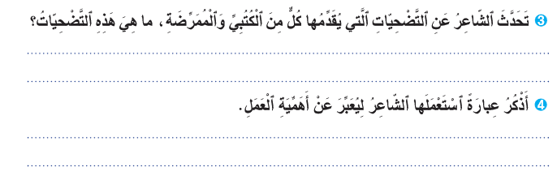
حددوا الكلمات المفاتيح ثم ابحثوا عن الجواب.
اختــتام الحــصة
قراءة
استـماع وتحدث
افتتاح الحصة

Slide 56
نصحح. من يقرأ السؤال؟ من يجيب؟ -صححوا
اختــتام الحــصة
قراءة
استـماع وتحدث
افتتاح الحصة
اَلْكُتُبِيُّ يَتْرُكُ مَنْزِلَهُ وَيَتَحَمَّلُ ٱلتَّعَبَ لِيَبْقى في مَكْتَبَتِهِ وَيُقَدِّمَ ٱلْكُتُبَ لِلنّاسِ.
اَلْمُمَرِّضَةُ تَصْحو باكِراً وَتَتَحَمَّلُ ٱلْبَرْدَ ٱلْقارِسَ لِتُؤَدِّيَ عَمَلَها.
كَيْ نَبْنِيَ أَحْلى مُسْتَقْبَلٍ وَيَكونَ لَنا ٱلْوَطَنُ ٱلْأَجْمَلُ.

Slide 57
اختتام الحصة
اختتام الحصة
ماذا تعلمت اليوم؟
الواجب المنزلي

Slide 58
ماذا تعلمتم اليوم؟
اختــتام الحــصة
قراءة
استـماع وتحدث
افتتاح الحصة
في حِصَّةِ ٱلاِسْتِماعِ وَٱلتَّحَدُّثِ تَدَرَّبْتُ عَلى .............................
أَمّا في حِصَّةِ ٱلْقِراءَةِ، تَعَلَّمْتُ أَنَّ كُلَّ مِهْنِيِّ يُضَحّي لِكَيْ .........................

Slide 59

تذكروا العمل المنزلي. سنختار حكايتين ونعلقهما على المجلة الحائطية في آخر الأسبوع.
اختــتام الحــصة
قراءة
استـماع وتحدث
افتتاح الحصة
أُعيدُ كِتابَةَ حِكايَتي ٱلْجَديدَةِ.

Slide 60


Slide 61
بناء على إنجازات المتعلمين خلال الممارسة المستقلة
ما تقديرك لنسبة التحكم في هدف الدرس؟
تسجل النسبة على صفحة اليوم من مذكرة الأستاذ.

